Slide 1


Slide 2
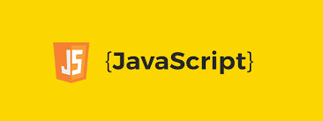

JAVASCRIPT
11 6133-1747
generaciont@generaciont.org

Slide 3
SEGUIMOS CON JS.
11 6133-1747
generaciont@generaciont.org

Slide 4
1 - Introducción Al Uso De Condicionales Y Estructuras De Control. 2 - Operadores De Comparación. 3 - Estructura condicional Switch(). 4 – Intro a Loops 5 – Intro a Funciones 6 - Funciones Con Parámetros
Objetivos de la clase
11 6133-1747
generaciont@generaciont.org

Slide 5
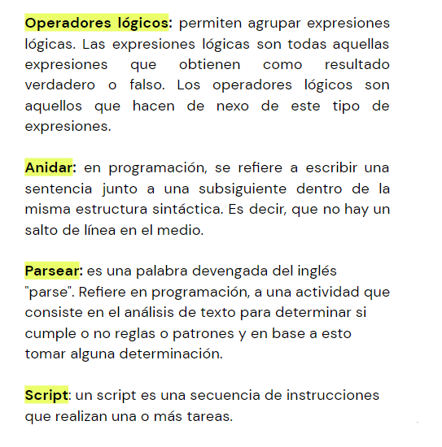
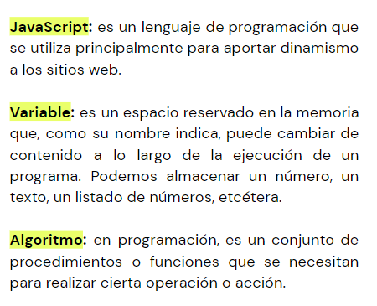
Glosario

Slide 6
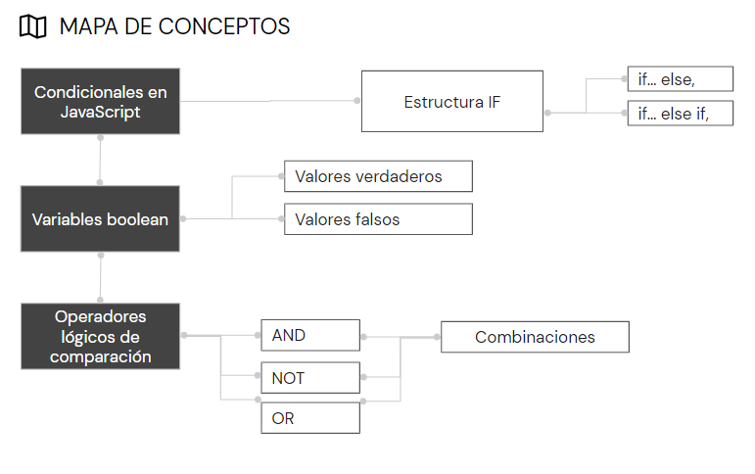

Slide 7

Empezamos…

Slide 8
Introducción a los Métodos Incorporados
Built-in Methods

Slide 9
Built-in Methods
Los métodos incorporados en JavaScript son funciones que vienen predefinidas en el lenguaje. Estos métodos están disponibles en varios tipos de objetos, como cadenas, arrays, números y más. Nos permiten realizar operaciones comunes de manera eficiente y sencilla.

Slide 10
Ejemplos
Métodos de cadenas (string): .length, .toUpperCase(), .toLowerCase(), .substring()
Métodos de arrays (array): .push(), .pop(), .shift(), .unshift(), .map(), .filter()
Métodos de números (number): Math.round(), Math.floor(), Math.ceil()

Slide 11
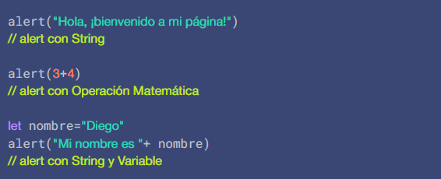
Alert
El alert es una Función que muestra un mensaje al usuario. Antes de hacerlo, evalúa lo que está adentro (por ejemplo, si es una operación matemática, si es un String o si tiene que combinar una Variable con algún otro dato).

Slide 12
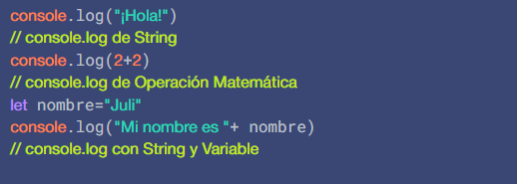
console log
Es una Función que imprime un mensaje en la consola. Si bien es una forma sencilla de evaluar código, su verdadera utilidad se encuentra al incorporarlo desde un archivo

Slide 13
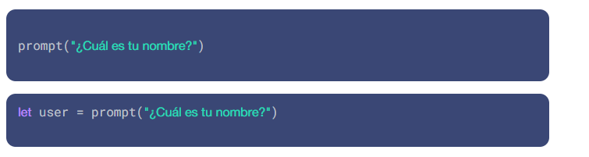
Prompt
Es una Función que nos devuelve un valor que le pregunta previamente al usuario. Es especialmente útil para tomar un input, combinarlo con una Variable y manipular ese valor. Podés guardarlo, mostrarlo, recuperarlo o combinarlo con otras Variables.

Slide 14

Introducción Al Uso De Condicionales Y Estructuras De Control if
11 6133-1747
generaciont@generaciont.org

Slide 15
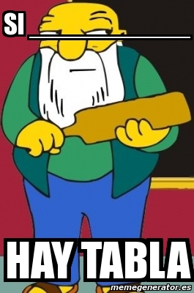
Condicionales: definición
Cuando en programación hablamos de condicionales, hablamos de una estructura sintáctica que sirve para tomar una decisión a partir de una condición.
Si <condición> entonces <operación>

Slide 16
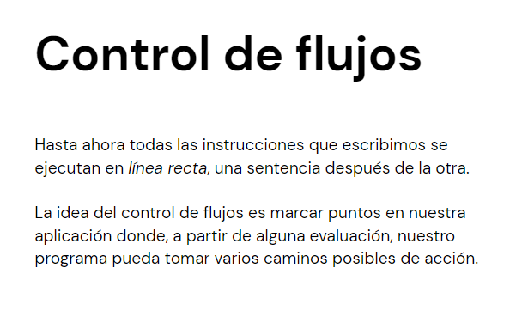
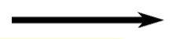
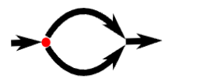

Slide 17
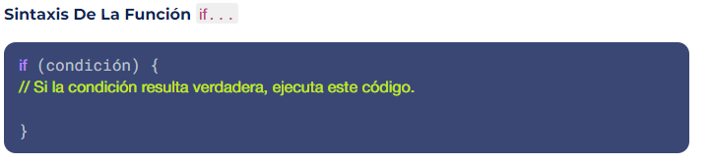
IF/ELSE
Las Funciones Condicionales de JavaScript son una herramienta que posibilita la toma de decisiones y permite realizar acciones de acuerdo a la entrada de información que reciba.
La sentencia if... se usa, principalmente, para tomar decisiones. Permite que, si la condición es verdadera (true), se ejecute un código.

Slide 18
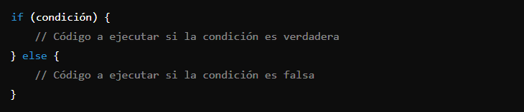
Las estructuras de control if nos permiten tomar decisiones en nuestro código basándonos en condiciones específicas.
Si la condición es verdadera, se ejecuta un bloque de código; si es falsa, se puede ejecutar otro bloque de código.

Slide 19
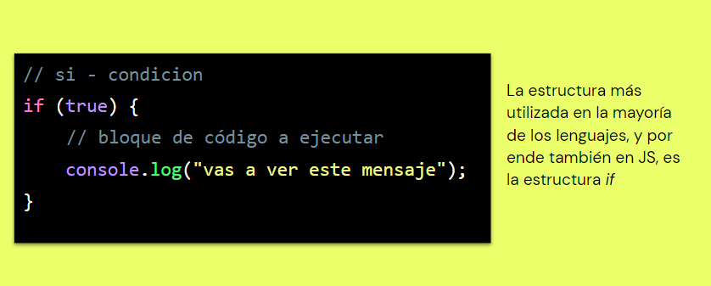

Slide 20
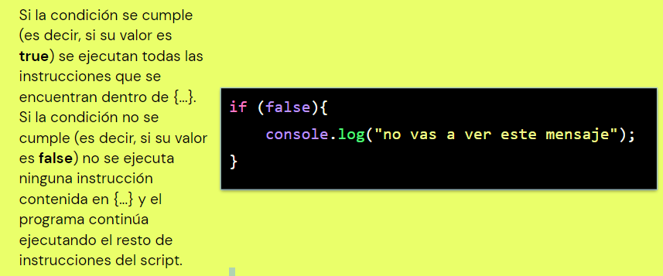

Slide 21
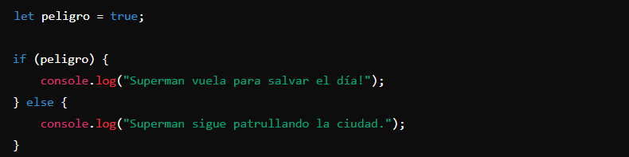
Ejemplo 1: Superhéroes
Superman está decidiendo si debe salvar a alguien en peligro.

Slide 22
Comparación
Cuando utilizamos operadores matemáticos entre dos valores numéricos, éstos resuelven un nuevo tipo de valor numérico que es el resultado de la operación. Cuando comparamos dos valores a través de un operador de comparación, ésta operación siempre se resuelve en true o false, es decir la comparación es verdadera o falsa.
El primer operador de comparación es el operador de equivalencia ==

Slide 23
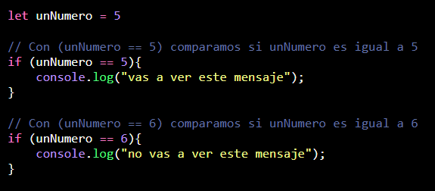
Ejemplo de Condicionales
En este ejemplo, las comparaciones se realizan entre el valor de la variable unNumero y un valor numérico.
En el primer condicional, como los dos valores coinciden, la igualdad se cumple, y por lo tanto la condición es cierta; su valor es true, y se ejecutan las instrucciones contenidas en el bloque del if.

Slide 24
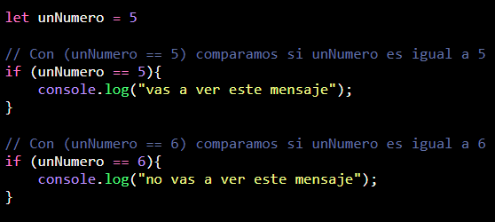
Ejemplo de Condicionales
En el segundo caso unNumero no es igual a 6; su valor es false, y no se ejecutan las instrucciones contenidas en el bloque del if.

Slide 25
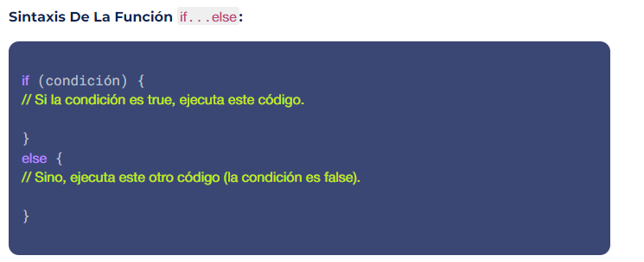
IF/ELSE
Sin embargo, la Función Condicional más común es if… else. Con esta, nos aseguramos que, cuando una condición se cumple (es igual a true), retornemos una cosa. Sino (si es false), retornemos otra.

Slide 26
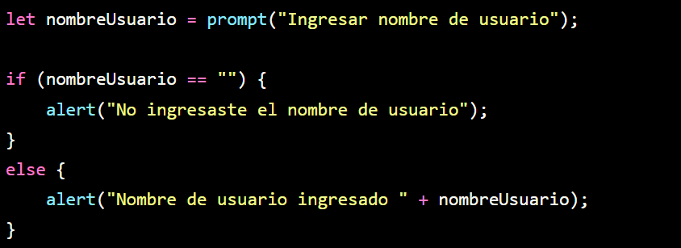
Ejemplo de if… else

Slide 27
¿Qué Tipo de Datos Son true Y false?
true y false son datos de tipo booleano.
Es lo que resulta de la comparación entre una condición y un input. Básicamente, determina si se cumple (o no) la condición para activar (o desactivar) cierta parte del programa.

Slide 28
Veamos un Ejemplo
Mini Bar

Slide 29

Hands on!

Slide 30

Operadores en JS
En JavaScript, disponemos de los operadores lógicos habituales en lenguajes de programación como son: es igual, es distinto, menor, menor o igual, mayor, mayor o igual, and (y), or (o) y not (no).
La sintaxis se basa en símbolos, como veremos a continuación.
Cabe destacar que hay que prestar atención a no confundir ‘==’ con ‘=’ porque implican distintas cosas.

Slide 31
Operadores De Comparación En JavaScript
Para poder declarar una sentencia condicional necesitamos operadores que establezcan la relación entre ambas condiciones.
... < ... : Indica que la condición de la izquierda es menor que la de la derecha.
... > ... : Indica que la condición de la izquierda es mayor que la de la derecha.
... >= ... : Indica que la condición de la izquierda es mayor o igual que la de la derecha.
... <= ... : Indica que la condición de la izquierda es menor o igual que la de la derecha.
... == ...: Hace una comparación blanda entre dos valores. Es decir, JavaScript hace una coerción de datos, para que ambos sean del mismo tipo y pueda compararlos.
...===... : Indica que la condición de la izquierda tiene una igualdad estricta respecto a la de la derecha. Es decir, evalúa que el contenido y el tipo de dato sea el mismo. Al usar este comparador evitarás bugs a futuro.

Slide 32
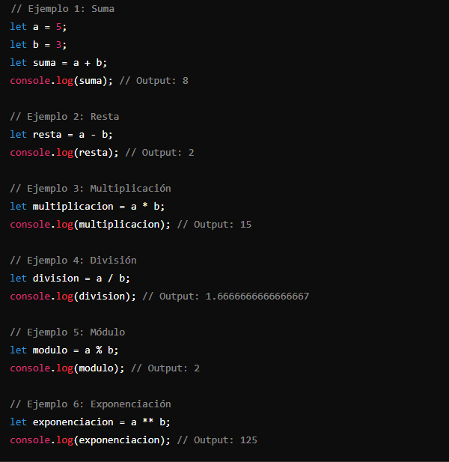
Operadores Aritméticos

Slide 33
Operadores de Asignación
Los operadores de asignación se utilizan para asignar valores a las variables.
Asignación (=)
Asignación de suma (+=)
Asignación de resta (-=)
Asignación de multiplicación (*=)
Asignación de división (/=)
Asignación de módulo (%=)

Slide 34
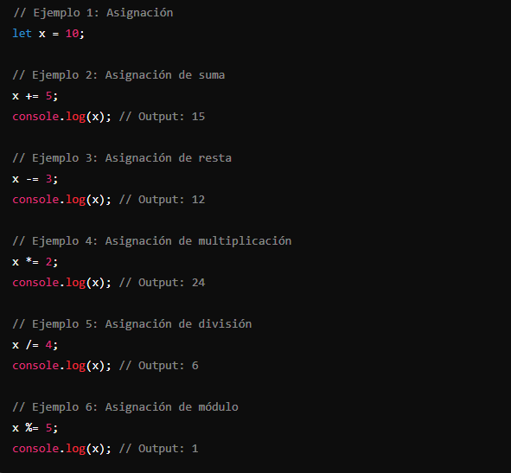

Slide 35
Operadores de Comparación
Los operadores de comparación se utilizan para comparar valores y devuelven un valor booleano (true o false).
Igualdad (==)
Desigualdad (!=)
Estricta igualdad (===)
Estricta desigualdad (!==)
Mayor que (>)
Menor que (<)
Mayor o igual que (>=)
Menor o igual que (<=)

Slide 36
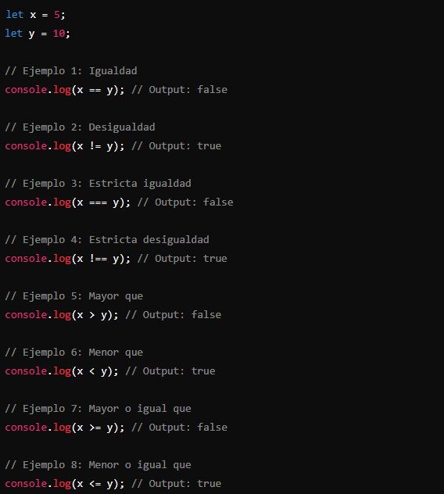

Slide 37
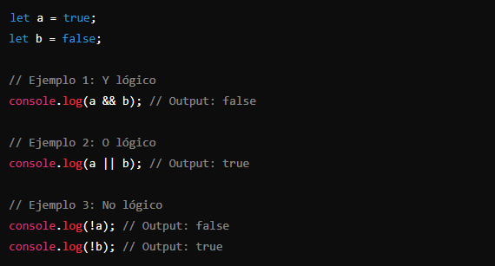
Operadores Lógicos
Y lógico (&&)
O lógico (||)
No lógico (!)

Slide 38
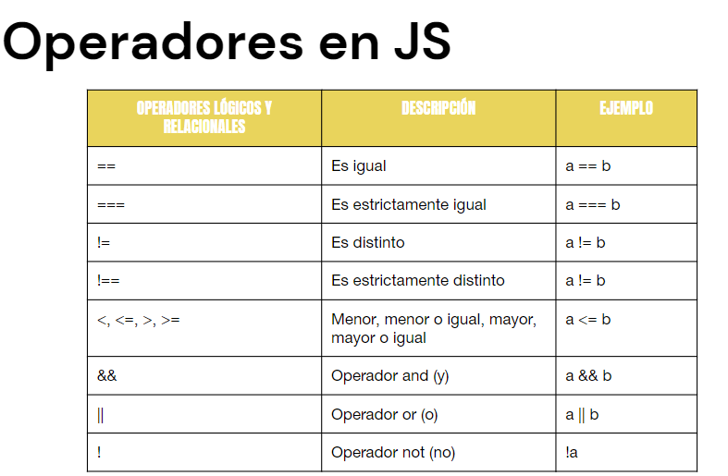

Slide 39
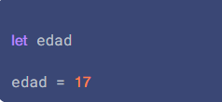
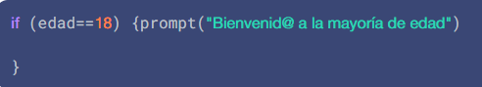
¿Qué Diferencia Hay Entre = Y ==?
El = asigna un valor. Es decir, es un operador de asignación.
Por ejemplo:
En cambio, == compara que dos valores sean iguales.
Por ejemplo:

Slide 40
Anidar if... else
Las Estructuras Condicionales de tipo if...else pueden anidarse para generar distintos caminos según el input del usuario.
Aspectos Importantes A Tener En Cuenta
El código se lee y ejecuta de arriba para abajo. Por lo tanto, el orden es muy importante a la hora de codear, tanto a la hora de declarar Variables como de generar las Estructuras Condicionales.
Las Estructuras Condicionales de tipo if...else pueden anidarse, unas dentro de otras, para:
Generar múltiples bifurcaciones en función del objetivo del proyecto.
Mostrar un único camino lógico a cada usuario.

Slide 41
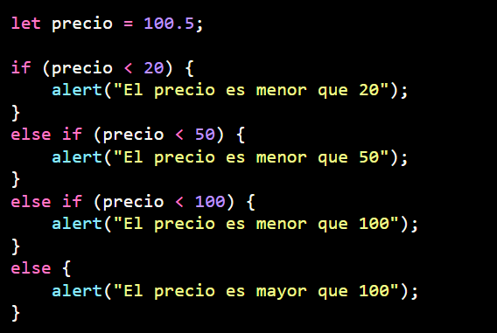
Condiciones anidadas if… else if

Slide 42
Pseudocódigo
Una buena práctica a la hora de programar, sobre todo cuando las operaciones lógicas son complejas, es describir lo que debe hacer el programa en palabras y acciones simples. Estas indicaciones, generalmente escritas en código comentado, te ayudarán a idear un plan de acción que, luego, será convertido en código

Slide 43
Comentarios
Dejar comentarios en el código es una de las prácticas más recomendadas a la hora de programar, sobre todo en proyectos escalables o colaborativos. Se usa para describir algo importante y para dejar indicaciones que puedan servir a futuro, en caso de que otro programador retome ese código.
Al usar ciertos símbolos, la doble barra (//) en el caso de comentar una única línea de código o encerrando comentarios multilínea entre barras y asteriscos (/ … */)*, el navegador detecta que esa información no debe ejecutarse y la ignora.

Slide 44
Operadores Lógicos Y De Desigualdad En JavaScript
Hay otros operadores en JS que te permitirán armar programas más complejos: los operadores lógicos y los de desigualdad.
En síntesis, todos los operadores lógicos y de desigualdad retornarán valores booleanos.
La ventaja de usarlos es que permiten agrupar muchas condiciones y refactorizar el código, haciéndolo más rápido, legible y eficiente.

Slide 45
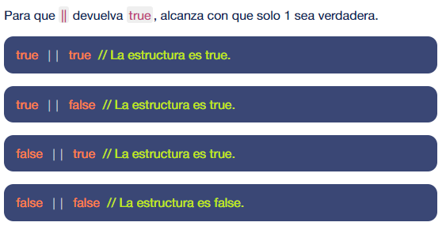
Operadores
... || ... : Este operador, llamado "o", permite comparar un valor con 2, o más, condiciones. Para que la estructura dé como resultado true, alcanza con que solo 1 de ellas se cumpla. Si ninguna condición es true, la estructura será false.

Slide 46
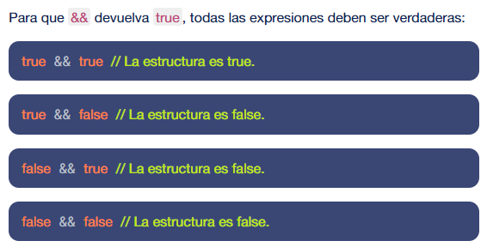
Operadores
... && ... : Este operador, llamado "y", permite comparar un valor con 2, o más, condiciones. Para que la estructura dé como resultado true, todas las condiciones deben cumplirse. Basta con que 1 de las condiciones no se cumpla para que toda la estructura sea false .

Slide 47
Operadores
... != ... : Este operador, llamado "diferente de..." o "de desigualdad", permite comparar un valor con 2, o más, condiciones. Para que la estructura dé como resultado true, todas las condiciones deben ser diferentes entre sí. Basta con que 1 de las condiciones no sea diferente para que toda la estructura sea false .
Diferencia Blanda (!=) O Estricta (!==)
Al igual que con los operadores de comparación, la diferencia entre dos valores puede ser blanda o estricta. Mientras que, en la primera, se evaluará solo el contenido, en la segunda se considerará tanto el contenido como el tipo de dato.

Slide 48
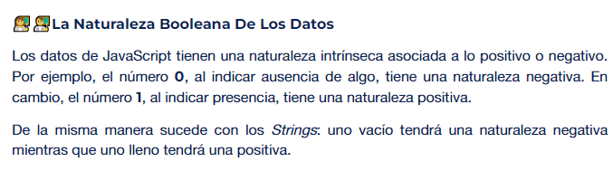
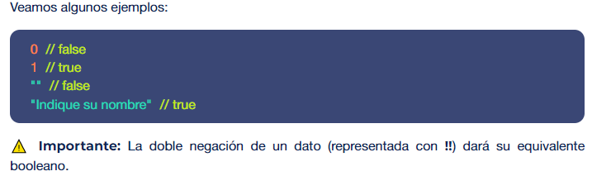
Operador De Negación
Los operadores de negación sirven para escribir código más optimizado, prolijo y elegante.
Recapitulando, ! niega el valor booleano de cada dato. Es decir que, si es true devolverá false y si es false, retornará true.

Slide 49
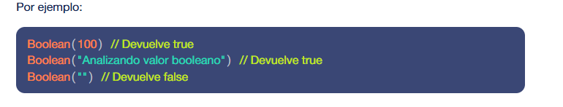
Booleanos Como Valores
Como vimos en las secciones anteriores, JavaScript siempre evaluará un valor booleano en las estructuras condicionales. Es decir que, de ser necesario, forzará ese valor para interpretarlo como true o false
Existe una manera más sofisticada para utilizar este valor: el comando Boolean(valoraAnalizar).

Slide 50

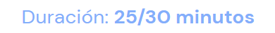
Crear un algoritmo con un condicional
Crea un algoritmo que solicite al usuario uno o más valores ingresados por prompt(), compare las entradas y, en función de ciertas condiciones, muestre un resultado.

Slide 51

Conocé más acá.

Slide 52
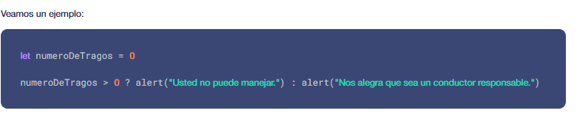
Operador Ternario
El Operador Ternario es una manera de simplificar las estructuras condicionales de tipo If...else para escribirlas en una sola línea.
Sintaxis De Los Operadores Ternarios:
Los Operadores Ternarios tienen una estructura con 3 Argumentos:
Una condición
Un signo de interrogación (?)
Los dos caminos posibles, separados por dos puntos (:)
condicion ? lo que se ejecuta si es true : lo que se ejecuta si es false.

Slide 53
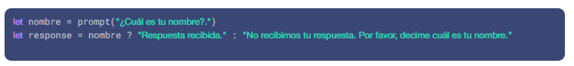
Operador Ternario
Supongamos que estamos planeando una fiesta sorpresa para un amigo llamado Diego. Antes de entrar necesitamos saber los nombres de quienes se sumen para no arruinar la sorpresa:

Slide 54
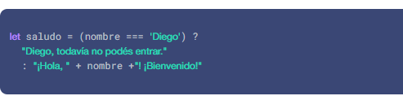
¿Por Qué La Variable response Toma Una Cadena De Caracteres?
🛎 Recordá:
Cadena de caracter vacía = false
Cadena de caracter con contenido = true
En este ejemplo, en caso de que el usuario haya dejado el prompt vacío, nombre tendrá un valor false y activará el camino alternativo. +++

Slide 55
Estructura condicional Switch()
La estructura condicional Switch() es otra alternativa para tomar decisiones en nuestro programa. Es muy útil cuando sabemos de antemano cuáles son los posibles datos a evaluar. Esto nos permite generar un código más conciso y con una performance mucho más óptima respecto del condicional if...

Slide 56
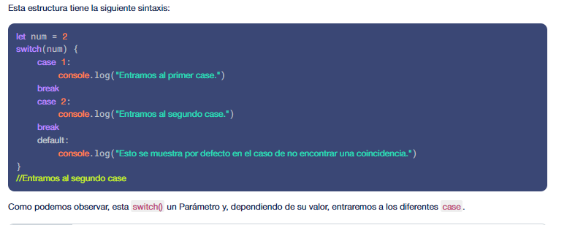

Slide 57
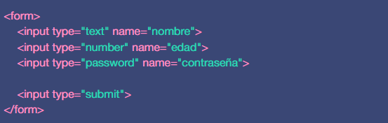
Cuando apretamos submit, el formulario envía la información ingresada en forma de key-value pairs. Es decir, genera una variable para guardar el contenido de cada <input>. Por lo tanto, cada <input> deberá tener un atributo name que indique a qué campo corresponde la información ingresada.
Por ejemplo, si queremos enviar la edad de una persona, el servidor recibirá un campo edad y el valor numérico que ingresó el usuario. El siguiente código enviará un campo con el nombre del usuario, otro con su edad y otro con su contraseña:

Slide 58
Acerca De los Valores
En este ejemplo, trabajamos con un valor numérico. Sin embargo, podríamos usar cadenas de caracteres (Strings) o valores booleanos (Booleans). En este último caso, de todas maneras, es más frecuente usar la estructura condicional if...else.

Slide 59
Switch()
break, por su parte, es una palabra reservada que se usa para salir del bloque switch() una vez que se haya encontrado una coincidencia.
Por último, la palabra reservada default indica que, en caso de que no haya una coincidencia, entraremos en esta sección del código.
Veamos el siguiente ejemplo para definir qué estructura condicional es más conveniente.
Acá se nos pide que, según un número del 1 al 7, informemos a qué día de la semana corresponde.

Slide 60
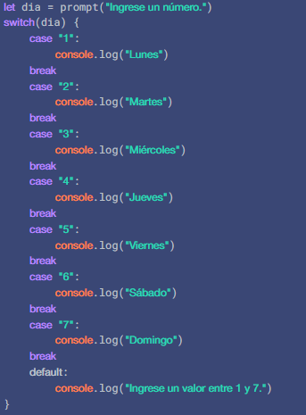
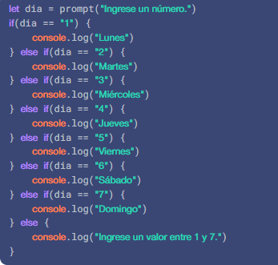

Slide 61
¿Qué Son Los Loops?
Los Loops (en castellano Bucles) son una herramienta muy útil. Nos sirven para repetir una tarea, una determinada cantidad de veces, hasta que se cumpla una condición dada de antemano.

Slide 62
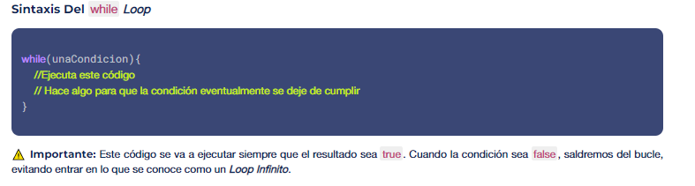
While
Como vimos en el video anterior, el while Loop se parece a la declaración del if...else ya que ambos evalúan una condición y ejecutan un bloque de código. Sin embargo, el while Loop lo re-evalúa repetidas veces y ejecuta su bloque de código hasta que la condición deja de ser verdadera.

Slide 63
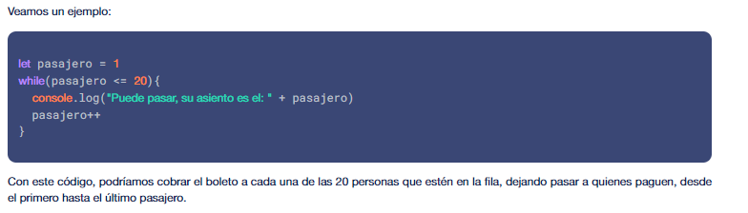
Probá en la consola el código y mirá el resultado. Analicemos qué sucede:
Declaramos una Variable: En este caso, la llamamos pasajero y le asignamos el valor 1.
Definimos el while y la condición que tiene que evaluar el programa: "Mientras(while) la variable pasajero sea menor o igual a 20 (pasajero <= 20)...
Dentro de las llaves({}), ponemos el código que queremos que se ejecute siempre que la condición sea verdadera. En este caso, que se muestre por consola si el pasajero puede pasar y cuál es su lugar.
Antes de cerrar la llave, ponemos un código que modifica la Variable para que, eventualmente, la condición sea false. En este caso, pasajero++ incrementa en 1 el valor de la Variable cada vez que se ejecuta. Esto hará que, eventualmente, pasajero sea mayor a 20 y que la condición sea falsa (saliendo del bucle).

Slide 64
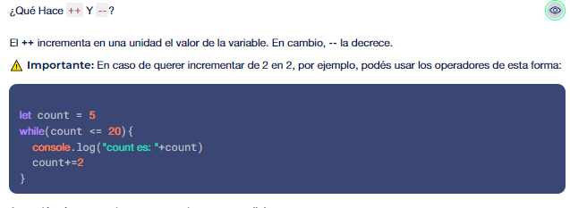

Slide 65
Otro Ejemplo Con El Bucle while Y El Diagrama De Flujo

Slide 66
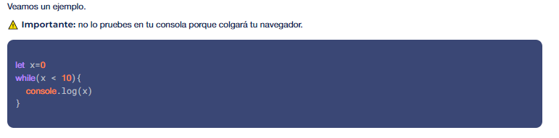
Loops Infinitos
Los Loops Infinitos ocurren cuando la condición de un while Loop nunca es falsa. Por lo tanto, el código corre indefinidamente y se cuelga el programa.
¿Por Qué Es Un Loop Infinito?
En este código, x es igual a 0 y la condicional dice: "Mientras x sea menor que 10 se debe mostrar por consola a x".

Slide 67
Recordá: Antes de establecer la condición del while Loop, asegurate de escribir la condición de corte o medida de seguridad. Es decir, esa línea de código que modificará la Variable y garantizará que la condición se vuelva falsa.

Slide 68
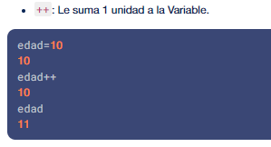
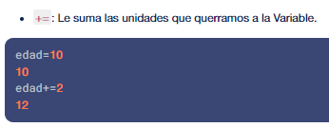
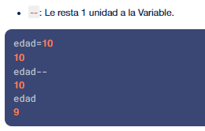
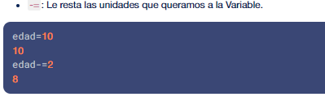
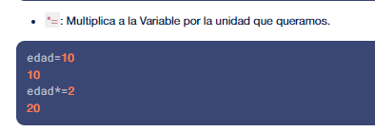
Operadores Aritméticos Avanzados
Los Operadores Aritméticos Avanzados de JavaScript nos permiten escribir un código más preciso y con una mejor funcionalidad.

Slide 69

while Loop Con Cadenas De Caracteres (Strings)
En los while Loop también podemos evaluar condiciones usando cadenas de caracteres (en inglés Strings).
Recapitulando, los while Loop también pueden evaluar condiciones que sean Strings. Por ejemplo, si quisiéramos corroborar cuál es la palabra mágica para entrar a La Caverna De Los 40 Ladrones, podríamos escribir estas líneas de código:

Slide 70

Variables Acumuladoras
En este ejemplo, cancion es una Variable que se construirá a medida de que se ejecute el Loop y solo mostrará su valor al final.

Slide 71
¿Qué Es El Objeto Math?
Objeto Math contiene Propiedades y Métodos relacionados a Matemática. Un gran uso del mismo es crear números random. Probá por consola para saber qué hace cada una de las siguientes expresiones:
Math
Math.PI
Math.E
Math.pow(9, 2)
Math.random()
Math.floor(7.2)
Math.ceil(7.2)
Math.ceil( Math.random() * 10 )
Math.floor( Math.random() * 10 )
🔍 Consultá acá las distintas propiedades y su funcionamiento.

Slide 72
¿Sí o Sí?
Antes de pasar a los ejercicios de este módulo, pensemos cómo debería ser el código de un programa que le pida información obligatoria a un usuario.
Podríamos escribir el siguiente código usando un while Loop:
let input
while( !(input = prompt('Escriba su nombre, por favor.')))
{
alert("No recibimos la información.")
}
alert("¡Gracias! Su nombre es: " + input + ".")
El prompt que le pide el nombre al usuario correrá hasta que el usuario ingrese algo en ese campo.
Una vez recibido un input, tendrá un String con contenido. Por lo tanto, la negación lo convertirá en false y el programa saldrá del Loop.

Slide 73
Introducción a funciones

Slide 74
¿Qué Es Una Función?
Una Función es un bloque de código que nos permite realizar una tarea en particular. Para que la Función se ejecute, "algo" debe invocarla. Es una herramienta muy útil porque estiliza el código y lo hace más escalable.
¿Por qué son útiles?
Como vimos en el video, las Funciones nos permiten guardar partes de código en paquetes que podemos volver a usar.
Las Funciones, inicialmente, deben ser definidas y, luego, deben ser llamadas para que se puedan ejecutar.

Slide 75

Declaración Y Llamado De Una Función
Para ejecutar una Función, primero hay que declararla. En este proceso, se escribe el bloque de código que se guardará para, luego, ejecutar.

Slide 76
Diferencia Entre Declarar Y Ejecutar Una Función.
Cuando declaramos una Función escribimos el bloque de código que engloba una funcionalidad determinada. Es decir, son las instrucciones para correr un programa.
Ese bloque se guarda en la memoria para que lo usemos cuantas veces queramos.
Para ejecutar el código de la Función tenemos que llamarla junto al operador de invocación (). Por lo tanto, al declarar una Función estamos generando las instrucciones y, al ejecutarla, la estamos usando.

Slide 77


Ejemplo
Ahora, si quisieras volver a mostrarlo, tendrías que escribir ese código nuevamente. En cambio, con una Función, solo tendrías que escribir el código una vez y ejecutarlo cuantas veces lo necesites:

Slide 78
Más Funciones De JavaScript

Slide 79
Funciones Con Parámetros
¿Qué Es Un Parámetro?
Un Parámetro es una Variable que creamos al momento de definir una Función y, cada vez que la ejecutamos, le pasamos un argumento(su valor) como input.
Generalmente los terrminos "Parametros y "Argumentos" se utilizan de manera indistinta para referirse a los datos que le pasamos a la función, sin embargo, su connotación es diferente. S querés indagar más sobre las diferencias entre estos términos, hace click acá.
Cuando le pasamos un Parámetro a una Función estamos haciendo un código mucho más escalable.

Slide 80

Volviendo al ejemplo del Feliz Cumpleaños, podríamos variar el nombre del cumpleañero usando un Parámetro. Si bien es factible declarar varias Funciones, una por cada persona (como cantarCumpleClaudia, o cantarCumpleElon, etc.), optimizaríamos el código de esta manera:

Slide 81

Veamos otro ejemplo de una Función que utiliza Parámetros:

Slide 82
Funciones Con Múltiples Parámetros
Podemos ejecutar las Funciones pasándoles todos los Parámetros que necesitemos.

Slide 83


Slide 84



Slide 85

Funciones Con Variables Por Parámetro
El Parámetro que le pasemos a una Función también puede ser un valor guardado en una Variable
Como vimos en el video, al ejecutar una Función que lleve un input, podemos pasarle una Variable como Parámetro. Por ejemplo:

Slide 86


Parámetros Por Default
Los Parámetros Por Default permiten que los Parámetros de una Función sean definidos con un valor inicial.
Veamos un ejemplo:
Sintaxis
Para asignarle un valor por defecto a cualquiera de los Parámetros, tenemos que agregar = valor después del Parámetro.

Slide 87

La Keyword return
La keyword return se usa al declarar una Función para devolver un valor específico de ella. Esto sucede para guardar ese valor en una Variable o usarlo por fuera del bloque de definición de la Función.
⚠️Importante: Al usar esta palabra reservada se da por finalizada la ejecución de la Función, independientemente de la extensión del bloque de código.

Slide 88


En este código, el resultado de la operación se muestra por consola. Sin embargo, al no usar return ese valor no puede reutilizarse y, por lo tanto, se imprime undefined.
Observemos la ventaja de usar return:
Con el keyword return tomamos el resultado de la operación para, luego, reutilizarlo y lograr que la Función nos devuelva el valor del cuadrado de un número.

Slide 89

El Alcance De Las Variables En JavaScript
El alcance (en inglés scope) de una Variable indica cuán disponible estará cuando se la invoque. Las Variables Globales son aquellas que están accesibles en todo el bloque de código de un programa. En cambio, las Variables Locales son accesibles solo en el ámbito de la Función donde fueron declaradas.
Cuando ejecutemos la Función saludar, la consola nos devolverá como resultado los valores guardados tanto en la Variable nombre como apellido. Esto sucede porque la Variable nombre es Global y apellido es Local dentro de la Función que estamos ejecutando.

Slide 90

El Alcance De Las Variables En JavaScript
Sin embargo, en caso de que quisiéramos seguir avanzando en nuestro código para crear una Función despedir, que reutilice ambos valores, la consola nos devolverá un error porque la Variable apellido no está definida dentro de la Función despedir:

Slide 91


Hoisting En JavaScript
El Hoisting es, en pocas palabras, un escaneo previo que hace JS para guardar en memoria las Funciones que deberá ejecutar. Eso permite invocar la Función tanto antes como después de que sea definida.

Slide 92

Arrow Functions 🏹
Las Arrow Functions son una alternativa a la función clásica. Estas son incorporadas a partir de ES6 y se ven a menudo en dferentes ejemplos de internet.
Una de sus ventajas es que su sintaxis es más compacta y flexible que las Funciones clásicas creadas con function.

Slide 93
Arrow Functions 🏹
Sintaxis
Las Arrow Functions se componen de 3 partes:
Los parámetros entre paréntesis, en este caso (a,b).
Del lado derecho de los parámetros, un Token (=>).
Por último, las llaves donde dentro estarán las acciones que se deban ejecutar.
📚 Resulta imporante entender que se tratan de funciones anónimas. En el ejemplo la igualamos a una variable "sumar" para luego ejecutarla.

Slide 94

Arrow Functions 🏹
Compactas y Flexibles
Las Arrow Functions son muy flexibles a la hora de codear. Su sintaxis se puede adaptar a cada caso.
Sigamos con el primer ejemplo:

Slide 95


Podemos ver que la función posee una sola expresión, es decir, dentro de sus llaves contiene directamente el return. Gracias a la flexibilidad de las Arrow functions podemos simplificar el primer ejemplo a esto:
2. Se eliminan las llaves {} y el return pasa a ser implícito.
3. Además, cuando una Arrow Function tiene un solo Parámetro, los paréntesis son opcionales.

Slide 96


Slide 97


Por ejemplo:
Siempre que una Arrow Function tenga más de una expresión entre sus acciones, es obligatorio poner las llaves. En caso de que querramos retornar algo, debemos usar la keyword return.

Slide 98
Callback Functions 📞
📚 Llamamos Callback Function a una función que es argumento de otra y, luego, es ejecutada por esta.
Callback le permite una función poder llamar a otra función.
⚠️ Importante: entender qué es una Callback resulta clave ya que se usa mucho en programación (y cobrará mayor sentido cuando lleguemos a la clase de Eventos).

Slide 99


Slide 100

Ejemplo Práctico
Para entender mejor este nuevo concepto realicemos el siguiente ejercicio:
Creá una función fn que reciba como Parámetros un número y una función fnCallback. fn deberá retornar el resultado de fnCallback pasándole como argumento el número que llega por parámetro a fn.

Slide 102
Muchas gracias.

Slide 103







Instituciones que nos acompañan

Slide 104
Nuestras Redes
www.generaciont.org
www.streambe.com
www.instagram.com/generaciont_ar
www.tiktok.com/@generaciont
generaciont@generaciont.org
Cel: 11 61331747
11 6133-1747
generaciont@generaciont.org

